Slide 1
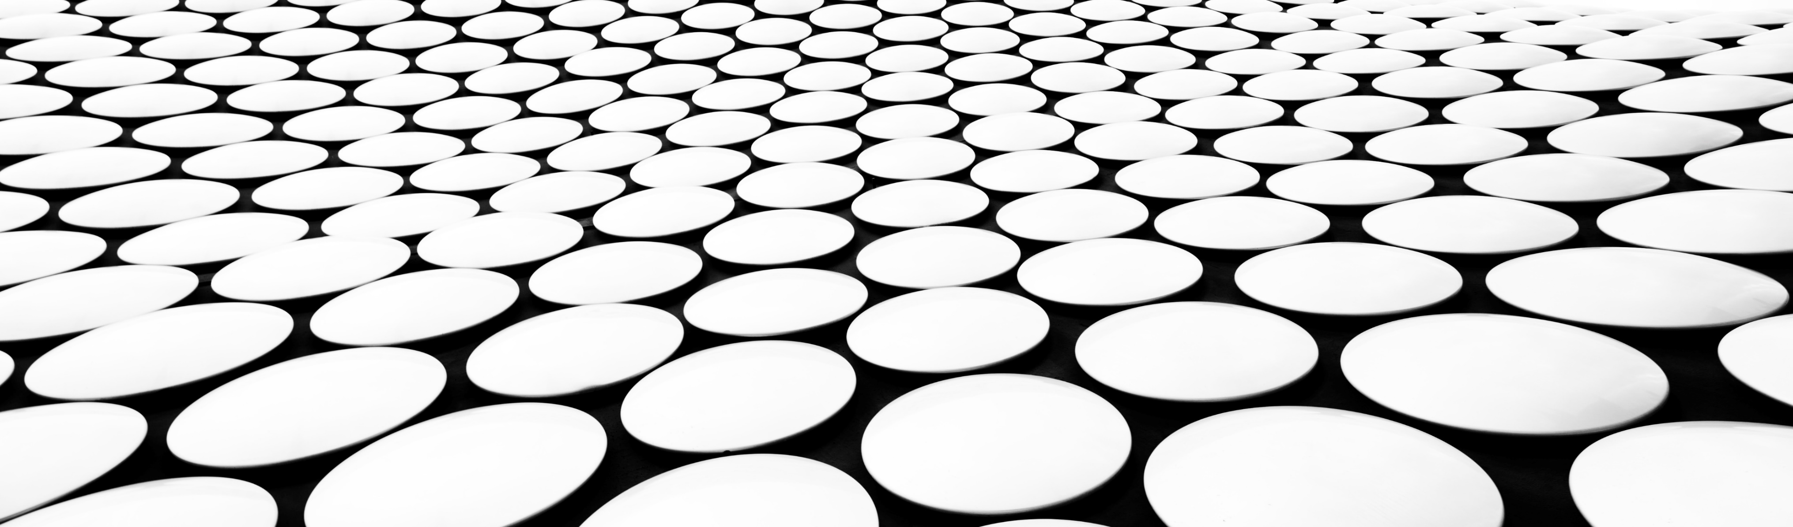
102 Flowers veriseti ile python tensorlayer kullanarak text-to-ımage sentezi
EMRE NİHAT DURGUN - 180202015
Alparslan beraat özdemir - 170202045
Egehan demir - 180202040

Slide 2
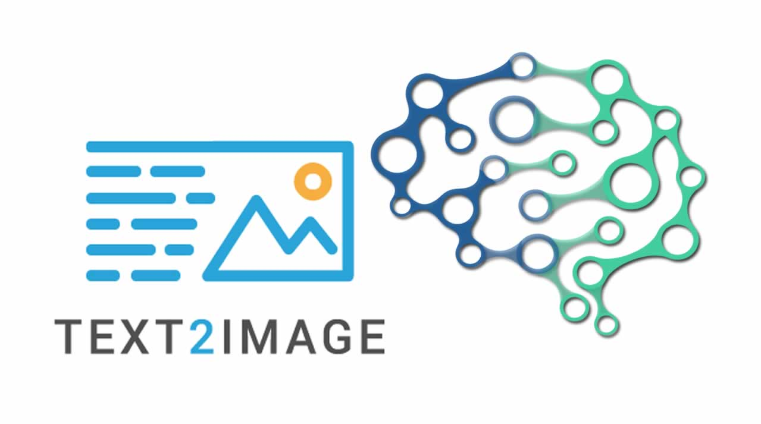
giriş
Özet
Kullanılan veri setleri
Kullanılan algoritma
Yapılan çalışmalar
Sonuç
Kaynakça

Slide 3
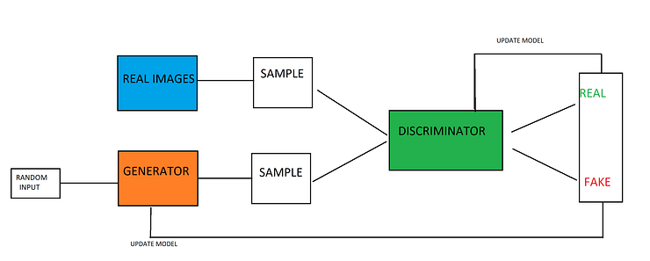
Özet
Gerçekleştirilen çalışma, Python dili, 102 farklı çiçek tipinden oluşan bir fotoğraf kümesi ve bu kümedeki her fotoğrafı tanımlayan bir metin kümesini, makine öğrenmesi yöntemleri ile girilen metni fotoğrafa dönüştüren bir yapay zeka modeli haline getirmeyi amaçlamaktadır.
Çalışma sırasında bu iş için Tensorflow ve TensorLayer yapay zeka kütüphanelerinin uygun bir şekilde kullanılabileceğine, diğer benzer çalışmalarda çok sık kullanıldığını görerek karar verdik. GAN (Çekişmeli nöral ağ) kullanarak modelin eğitim algoritmasını şekillendirdik.

Slide 4
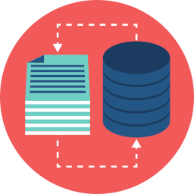
KULLANILAN VERİSETLERİ
Bu projede metinler ve görseller olarak iki farklı veri grubuna yer verilmiştir.
102 tür çiçek içeren Oxford 102-Flowers veri Kümesi
Bu veri kümesi, Maria ve Andrew tarafından 2008 yılında yaratılmıştır ve türlerin her biri 40 ila
258 çiçek görüntüsüne sahiptir.
https://www.robots.ox.ac.uk/~vgg/data/flowers/102/
2. veri kümesi ise bu çiçekleri İngilizce olarak betimleyen metinlerden oluşmaktadır.
https://drive.google.com/file/d/0B0ywwgffWnLLcms2WWJQRFNSWXM/view?resourcekey=0-Av8zFbeDDvNcF1sSjDR32w

Slide 5
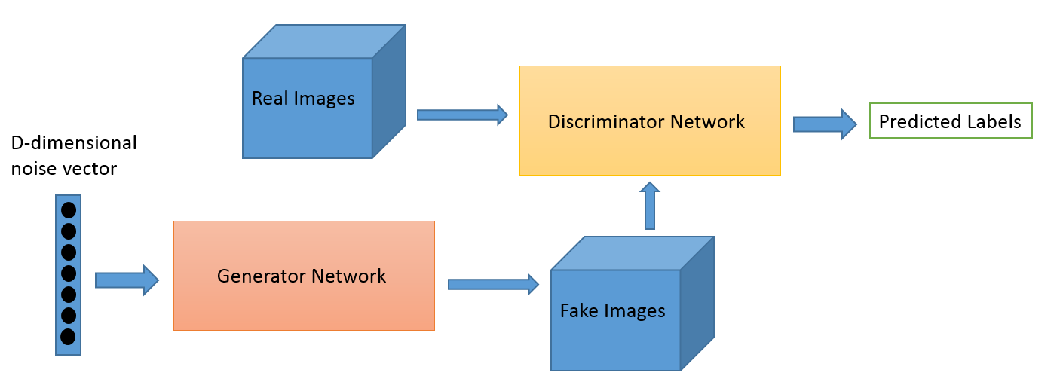
Kullanılan algoritma
Üretken rakip ağlar (GAN'lar), iki oyunculu bir minimax oyununda yarışan bir üretici G ve bir ayrımcı D'den oluşur: Ayrımcı, gerçek eğitim verilerini sentetik görüntülerden ayırmaya çalışır ve oluşturucu, ayrımcıyı kandırmaya çalışır.
Koşullu bir GAN'ı eğitmenin en basit yolu, (metin, resim) çiftleri ortak gözlemler olarak görmek ve ayrımcıyı çiftleri gerçek veya sahte olarak yargılamak için eğitmektir.

Slide 6

Yapılan çalışma
Belirtilen algoritmalar ve veri setlerini birleştirerek çalışır duruma getirdik.
Model eğitim süresi çok yüksek zaman kaynağı gerektirdiğinden, bu sunumun hazırlandığı tarihte model eğitimini sadece fonksiyonel olarak çalışıp çalışmadığını kontrol ederek sonlandırdık.
Belirtilen metinlerden görsel elde edebilmek için bir sonuçlar python dosyası geliştirdik. Model eğitimi tamamlanmadığından, teorik olarak kalmıştır.
Yapılan çalışmalardan çıkardığımız sonuçların doküman haline getirdik.

Slide 7

Sonuçlar
GAN – Çekişmeli nöral ağların çalışma mantığını kavramış olduk.
Makine öğrenmesi yöntemleri ile model eğitmenin ne kadar büyük bir zaman ve işlemci kaynağı harcadığını ortaya koyduk, GPU gücünün bu konudaki önemi ortaya çıkmış oldu.
Bir veri seti eğitilirken train algoritmasındaki parametrelerin hem eğitim süresini hem de doğruluk sonuçlarını ciddi ölçüde etkilediğini ve bu parametrelerin uygun bir şekilde ayarlanması gerektiğini gördük.

Slide 8
Kaynakça
1. OKOKPROJECTS, “Text to Image Synthesis in Python”, https://www.youtube.com/watch?v=sVuop7jBch4,
2. ZSDONGHAO, “Text To Image Synthesis”, https://github.com/zsdonghao/text-to-image
3. RUYUEGUANGHUA, “GAN text_to_image_102flowers – RIEYUGUANGHUA”, https://www.kaggle.com/code/riyueguanghua/gan-text-to-image-102flowers-rieyuguanghua/notebook
4. Tensorflow, “oxford_flowers102”, https://www.tensorflow.org/datasets/catalog/oxford_flowers102
5. Büşra Rümeysa Mete, “Derin Öğrenme ile Görüntü Sınıflandırma”, https://95.183.179.45/xmlui/bitstream/handle/20.500.12831/3899/3899.pdf?sequence=1&isAllowed=y
6. Paarthneekhara, ”Text To Image Synthesis Using Thought Vectors”, https://github.com/paarthneekhara/text-to-image
7. Özgür Doğan, ”CNN (Convolutional Neural Networks) Nedir?”, https://teknoloji.org/cnn-convolutional-neural-networks-nedir
8. Mehmet Fatih AKCA, “RNN Nedir? Nasıl Çalışır?”, https://medium.com/deep-learning-turkiye/rnn-nedir-nasıl-çalışır-9e5d572689e1
9. Mehmet Fatih AKCA, “LSTM Nedir? Nasıl Çalışır?”, https://mfakca.medium.com/lstm-nedir-nasıl-çalışır-326866fd8869
10. Veribilimcisi.com, “Uzun / Kısa Süreli Bellek (Long / Short Term Memory)”, https://veribilimcisi.com/2017/09/26/uzun-kisa-sureli-bellek-long-short-term-memory/
11. Google, “Colab'a hoş geldiniz.”, https://colab.research.google.com/notebooks/welcome.ipynb?hl=tr
12. Randula Koralage, “How to Load a Dataset From the Google Drive to Google Colab”, https://medium.com/geekculture/how-to-load-a-dataset-from-the-google-drive-to-google-colab-67d0478bc634

